Slide 1
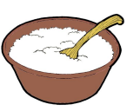
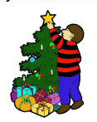
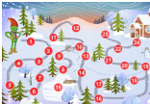
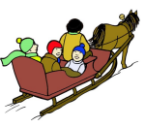
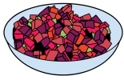
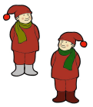
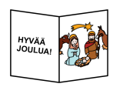
JOULU
tykätä
koristella
joulupuuro
glögi
joulukalenteri
jouluvalot
jouluaatto
ei tykkää
avata
joulukinkku
joulutorttu
kuusi
kynttelikkö
joulupäivä
Joulupukki
minä
haluta
leipoa
rosolli
joulupiparit
koristeet
ovikranssi
tapaninpäivä
Tontut
sinä
saada
tulla
lanttulaatikko
piparkakkutalo
joulunauha
joululahja
joulukirkko
Joulumuori
joku muu / kuka
ostaa
hyvää
porkkanalaatikko
joulutähti
joulupallot
tonttulakki
hautausmaa
Joulupukin poro
Kyllä / ei
lähettää
pahaa
perunalaatikko
hyasintti
tähti
joulukortti
jotain muuta
Tikoteekin kehittämä (www.kehitysvammaliitto.fi/tikoteekki). Kuvat: kuvapankki.papunet.net. Tulostusversiot: www.papunet.net/materiaalia

